Slide 1
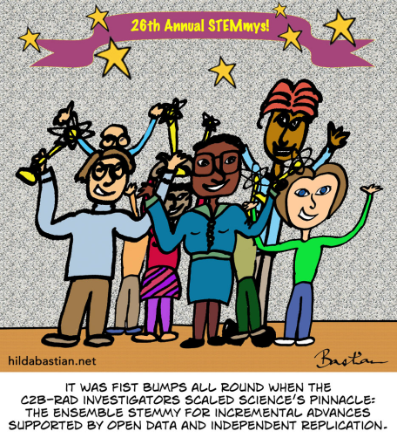
รูปแบบของการศึกษาวิจัย
(study design)

Slide 2
Study design
Quantitative research
-Cross-sectional study
-Case control study
-Cohort study (retrospective cohort study/prospective cohort study)
Experimental study design (RCT/Quasi-experimental study)
Qualitative study design
Research and Development (R&D research)

Slide 3
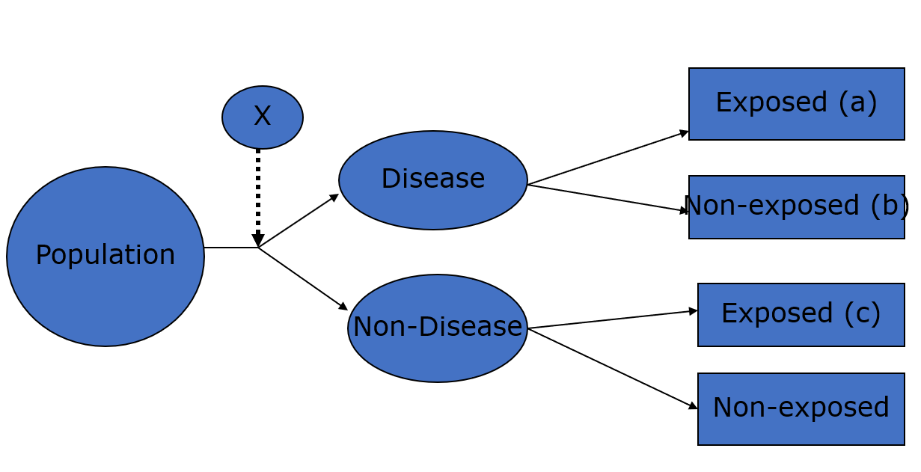
Cross-sectional study (การศึกษาแบบภาคตัดขวาง)
ตัวอย่างงานวิจัย
-เพื่อศึกษาความชุกและปัจจัยที่มีความสัมพันธ์กับภาวะซึมเศร้าของผู้ติดเชื้อเอชไอวี/ผู้ป่วยเอดส์ที่มารับบริการรักษา ในโรงพยาบาลสมเด็จพระญาณสังวร จังหวัดเชียงราย

Slide 4
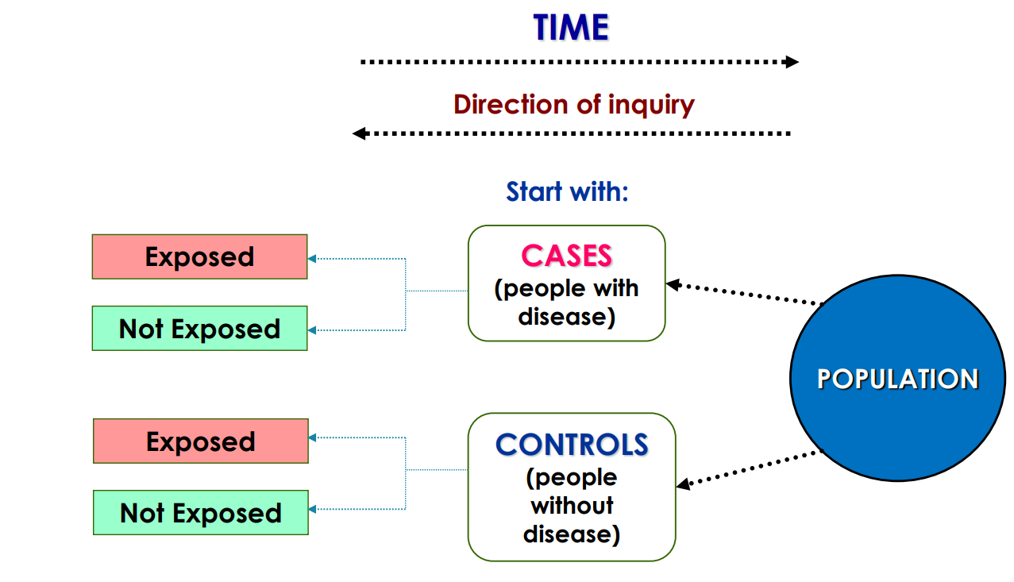
-Case control study
ปัจจัยที่มีความสัมพันธ์กับมะเร็งเต้านมในหญิงที่อายุน้อยกว่า 45 ปี

Slide 5
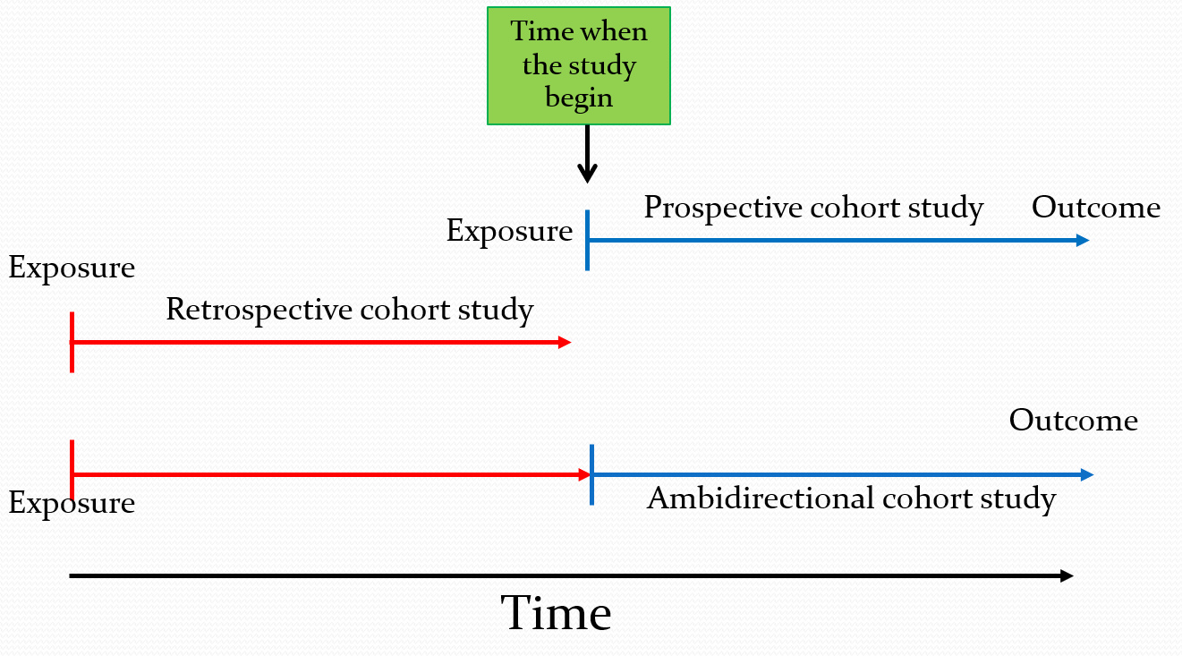
-Cohort study
ปัจจัยที่มีความสัมพันธ์กับการเสียชีวิตของผู้ป่วยวัณโรคของโรงพยาบาลชุมชนแห่งหนึ่ง จังหวัดเชียงราย: การศึกษาข้อมูล ย้อนหลัง 6 ปี

Slide 6
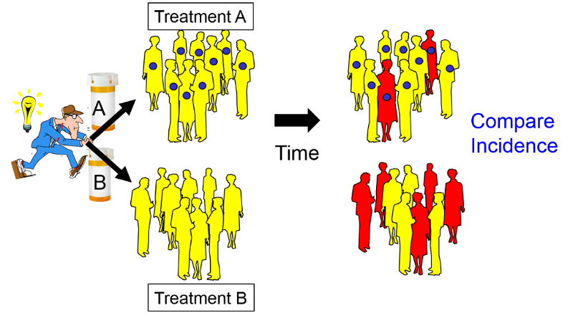
Experimental study design
(RCT/Quasi-experimental study)
Random
Allocation?
Quasi-experimental study=การศึกษากึ่งทดลอง
-One group pretest-post test design
-Two group
ผลของการออกกำลังกายแอโรบิคร่วมกับการรำมโนราห์ต่อการการลดความดันโลหิตในผู้ป่วยความดันโลหิตสูง ตำบล เวียงห้าว อำเภอพาน จังหวัดเชียงราย: การศึกษานำร่อง

Slide 7
Qualitative study design (การศึกษาเชิงคุณภาพ)
เหตุผลที่ผู้ป่วยโรคไตวาย เรื้อรังระยะสุดท้ายปฏิเสธการรักษาฟอกไต ณ โรงพยาบาลสมเด็จพระ ญาณสังวร และศึกษาการใช้ชีวิตหลังปฏิเสธฟอกไตของผู้ป่วยโรคไต วายเรื้อรังระยะสุดท้าย
การถอดบทเรียนการมีส่วนร่วมของชุมชนทองทิพย์ หมู่ที่ 10 ตำบลศรีถ้อย อำเภอแม่สรวย จังหวัดเชียงราย ต่อชุมชนจัดการสุขภาพโรคเรื้อรัง
รูปแบบการแสวงหาความช่วยเหลือทางด้านสุขภาพของประชาชนชาวไทยภูเขา จังหวัดเชียงราย
-In-dept interview
-Focus group
-Observation

Slide 8
The Research and Development
เป็นลักษณะหนึ่งของการวิจัยเชิงปฏิบัติการ (Action Research) ที่ใช้กระบวนการศึกษาค้นคว้าอย่างเป็นระบบ มุ่งพัฒนาทางเลือกหรือวิธีการใหม่ๆ เพื่อใช้ในการยกระดับคุณภาพงาน หรือคุณภาพชีวิต
R&D เป็นการวิจัยเชิงทดลอง
  มีการพัฒนาต้นแบบนวัตกรรม (สื่อ/สิ่งประดิษฐ์ วิธีการ กระบวนการ)
  มีการทดลองใช้ เพื่อตรวจสอบคุณภาพในเชิงประจักษ์
“นวัตกรรม” อาจเป็นวัตถุ (material) หลักการ (principle) กระบวนการ (process) หรือแนวคิด (concept) ที่สะท้อนให้เห็นถึงเทคนิคหรือวิธีการเพื่อการปฏิบัติ

Slide 9

โมเดลการวิจัยและพัฒนา (R & D Model)
ขั้นตอนที่ 1: R1 D1
ขั้นตอนที่ 2: R2 D2
ขั้นตอนที่ 3: R3 D3
R1 ค้นหาความจริงที่มีอยู่
- Primary, Secondary source
- เชิงปริมาณ หรือเชิงคุณภาพ
- Descriptive design
**ปัญหา ความต้องการ ประเด็นสำคัญ**
D1 Develop Prototype
-ได้รูปแบบ โปรแกรม
-FGD , Interview, Review
-ผ่านการพิจารณาจากผู้ทรงคุณวุฒิ
**Prototype ที่ผ่านผู้เชี่ยวชาญ**
R2 ตรวจสอบประสิทธิภาพ
- นำ Prototype ไป Pilot study
- Quasi experiment, PAR, Action research
**ประสิทธิผล ข้อจำกัดของ Prototype**
D2 ปรับปรุง แก้ไข Prototype
- Remodel
- ผ่านการพิจารณาจากผู้ทรงคุณวุฒิ
**Prototype ที่มีประสิทธิภาพ**
R3 ขยายผลในประชากร
-นำ Prototype ขยายผลในประชากร
-เชิงปริมาณ หรือเชิงคุณภาพ
- Cross-case analysis
**การศึกษาขนาดใหญ่**
D3 รายงานผลการวิจัย
-ติดตามผล
-รูปแบบ การพัฒนา กลยุทธ์ใหม่
- ความเป็นผู้นำเชิงนวัตกรรม
**ได้ต้นแบบ Prototype **
R1
R2
R3
D1
D2
D3

